Slide 1
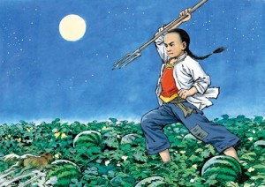
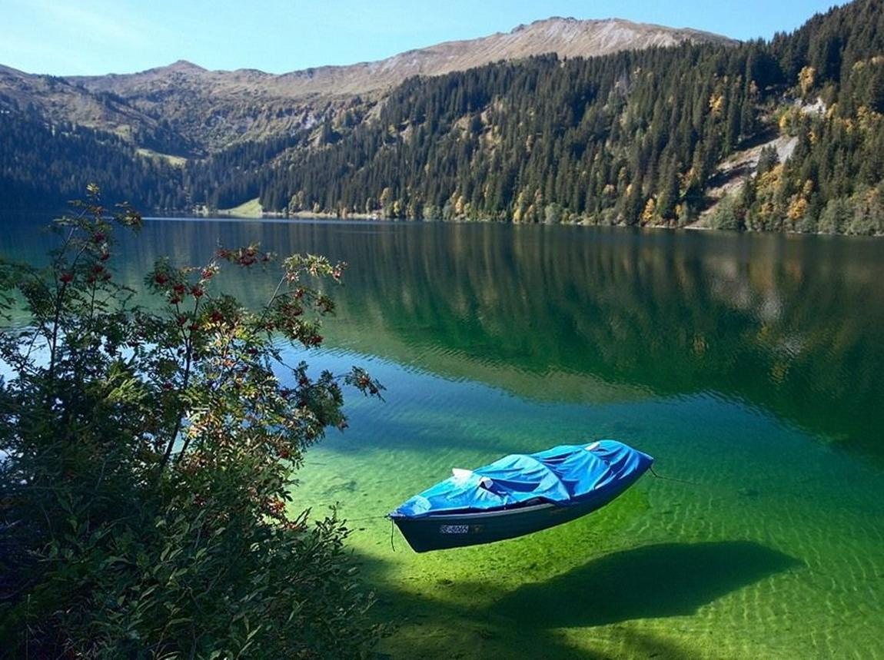
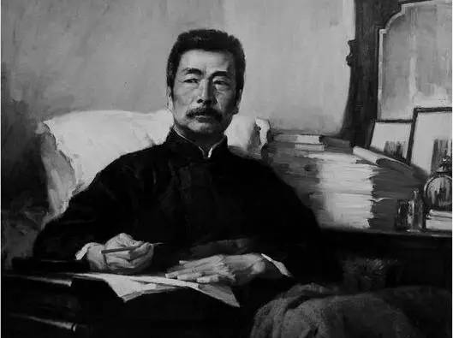
本单元我们了解了少年时期的闰土，聆听了好的故事，更重要的是我们还了解了鲁迅先生的精神品质。

Slide 3
人教版 语文 六年级 上册
第八单元
语文园地

Slide 4
交流平台
阅读文章，要注意把握文章的主要内容。
一般来讲，了解了每个部分主要讲的是什么，再把各个部分的主要意思连起来，就能把握主要内容。

Slide 5
如《只有一个地球》，写了地球的美丽壮观与渺小、地球拥有的自然资源有限、人类暂时无法移居别的星球、我们应该保护地球这几部分内容。我们可以边读边列提纲，把各部分的内容写出来，再连起来想一想，就知道了文章的主要内容：地球非常美丽壮观，但同宇宙相比又显得非常渺小，它拥有的自然资源有限。如果地球被破坏，人类无法移居到别的星球。所以我们要保护地球。
Notes:
If? 本单元的课文中有很多这样的语句，值得我们品味、
积累。
词句段运用“
)元旦快到了，为元旦联欢会设计一个海报吧。要有打动人的宣传语，还可
以配上好看的图画，看看谁制作的海报最吸引人。
.#
IE 餘 德 罐

Slide 6
关注文章的题目，抓关键句，对了解主要内容也有帮助。把握文章的主要内容，不同的文章有不同的方法，我们要灵活运用。

Slide 7
词句段运用
读下面各组题目，结合课文内容说说这样拟题好在哪里，再修改自己的习作题目。

Slide 8
这是用文章中的主要人物作题目。
少年闰土 狼牙山五壮士 军神
开国大典 “诺曼底”号遇难记 草船借箭
竹节人 桥 冰项链
在牛肚子里旅行 “精彩极了”和“糟糕透了”
慢性子裁缝和急性子顾客

Slide 9
开国大典 “诺曼底”号遇难记 草船借箭
题目交代了故事的主要内容。

Slide 10
竹节人 桥 冰项链
《竹节人》交代了说明的对象，《桥》点明了文章的主旨，《冰项链》交代了文章的线索。

Slide 11
在牛肚子里旅行 “精彩极了”和“糟糕透了”
慢性子裁缝和急性子顾客
我觉得这些题目特别有意思，还能让我产生阅读课文的兴趣呢。

Slide 12
读下面的词语，你想到了什么？选择一个词语，把你想到的用一段话写下来。
饱经风霜的脸 饱经风霜的老屋 饱经风霜的大树
树林的深处 秋天的深处 心灵的深处

Slide 13
饱经风霜的脸 饱经风霜的老屋 饱经风霜的大树
树林的深处 秋天的深处 心灵的深处
他的面孔上刻满了饱经风霜的皱纹。高高的颧骨，眼圈深深地凹陷下去，充满了血丝的眼睛，出无限的沧桑 干燥的嘴唇上裂开血口子。

Slide 14
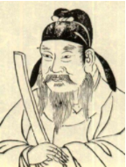
书写提示
柳公权是唐代著名的书法家。他的楷书用笔方圆并施，点画棱角分明，结构精妙。人们常说的“颜筋柳骨”之“柳骨”，即形容其书法瘦硬挺拔，骨力道劲。《玄秘塔碑》是其楷书代表作之一。

Slide 15
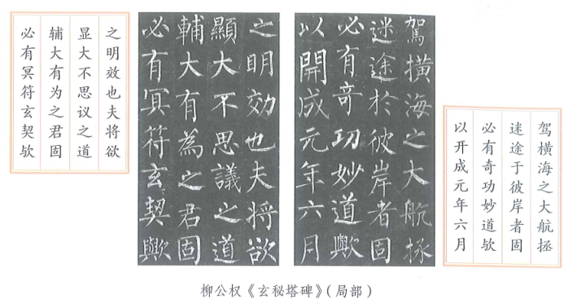

Slide 16
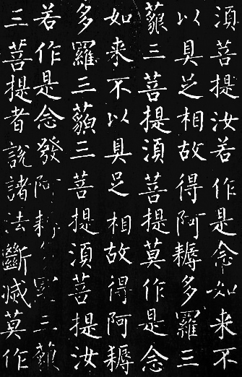
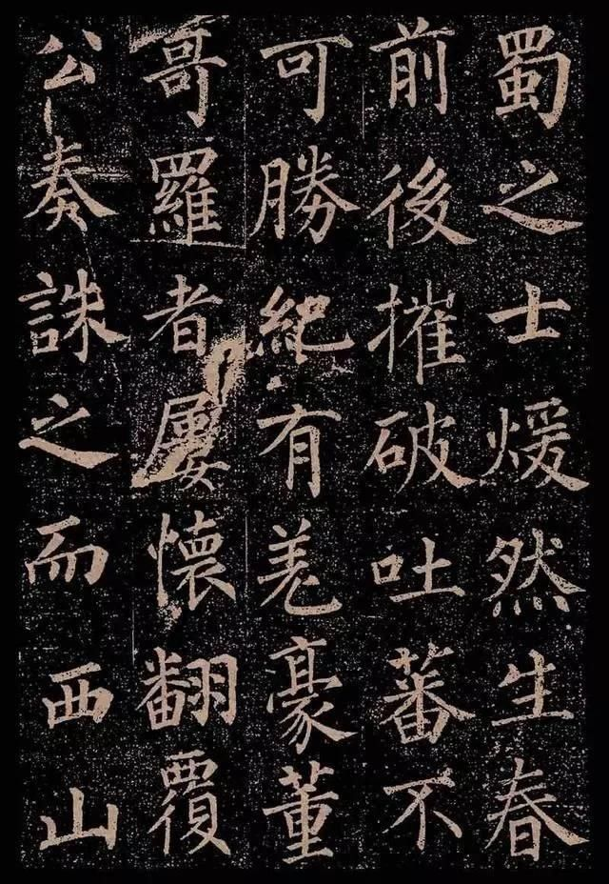

Slide 17
日积月累
无情未必真豪杰，怜子如何不丈夫。
——鲁迅《答客请》
其实地上本没有路，走的人多了，也便成了路。
——鲁迅《故乡》

Slide 18
惟有民魂是值得宝贵的，惟有他发扬起来，中国才有真进步。
——鲁迅《学界三魂》
我们从古以来，就有埋头苦干的人，有拼命硬干的人，有为民请命的人，有舍身求法的人……这就是中国的脊梁。
——鲁迅《中国人失掉自信力了吗》

Slide 19
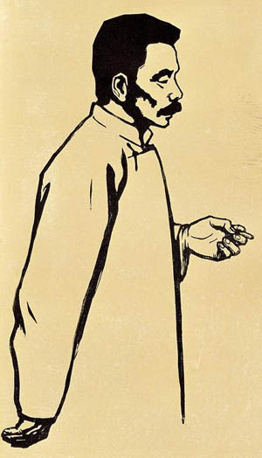
◇不在沉默中爆发，就在沉默中灭亡。
◇伟大的心胸，应该表现出这样的气概——用笑脸来迎接悲惨的厄运，用百倍的勇气来应付一切的不幸。
◇哀其不幸，怒其不争。
◇墨写的谎言掩盖不了血写的事实。
◇真的猛士，敢于直面惨淡的人生，敢于正视淋漓的鲜血。

Slide 20
再见

